Slide 1
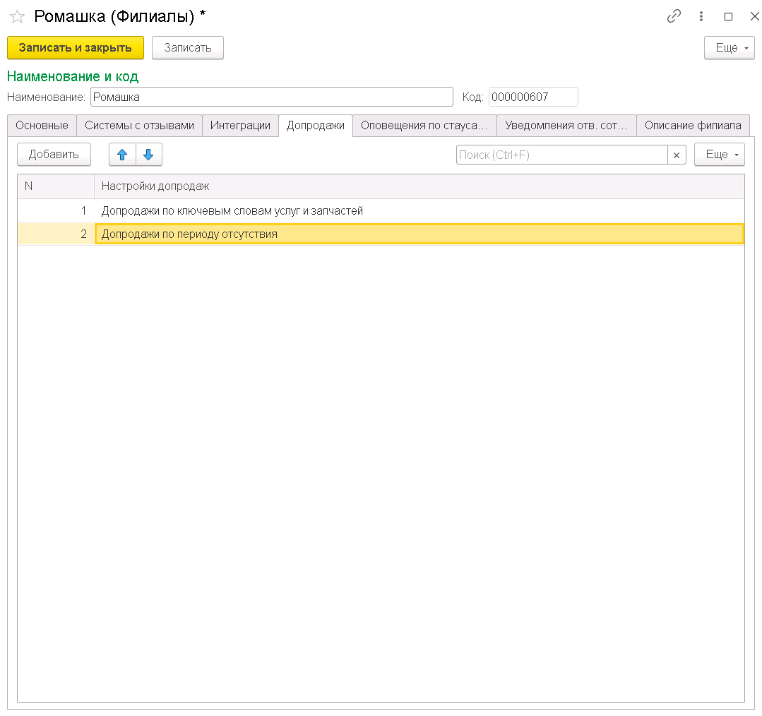
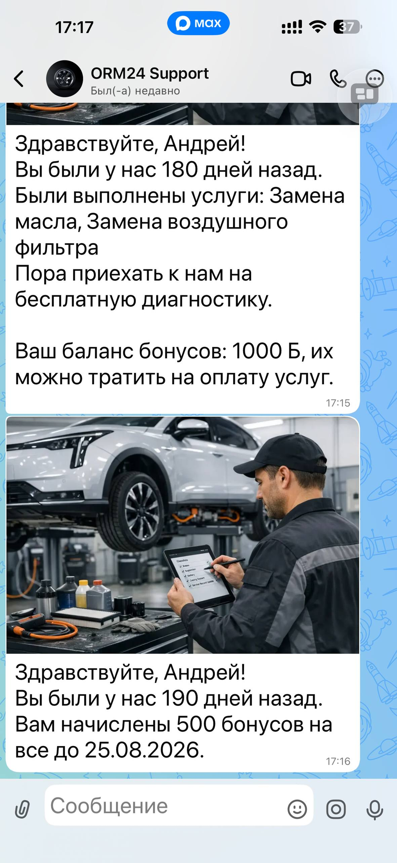
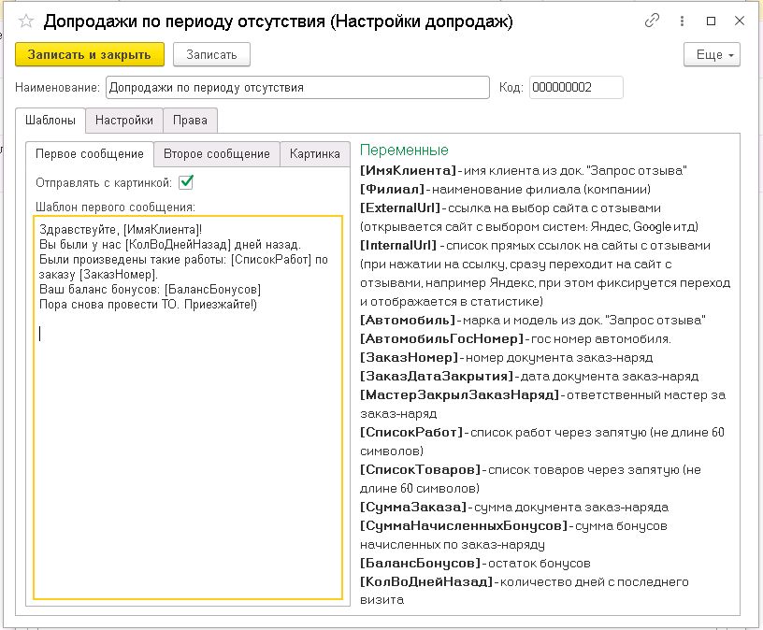
AVTOPILOT.PRO
Автоматические допродажи
Филиал
Сообщение
Допродажи
в рассылках
Функционал для повторных персональных касаний с вашими клиентами: по периоду отсутствия и по ключевым словам услуг и запчастей.
Сообщения персонализируются по данным заказа, могут включать изображение и повторное касание.
Шаблон
Презентация для клиентов
1
Notes:
[Sources]
- Official Avtopilot PRO homepage used as branding direction: https://avtopilot.pro
- User-provided screenshots and source code from the chat were used as the functional basis for this presentation.
[/Sources]

Slide 2
AVTOPILOT.PRO
Автоматические допродажи
Что дает новый функционал
Допродажи работают как автоматический сценарий возврата вашего клиента и релевантного предложения после визита.
01
Возврат клиентов
02
Персональные сообщения
03
Релевантные предложения
04
Без дублей
Система напоминает о следующем визите и помогает вернуть клиента в сервис без ручной работы менеджера.
В шаблон автоматически подставляются имя клиента, автомобиль, список работ, бонусы и другие данные заказа.
Можно запускать общий сценарий по периоду отсутствия или точечный сценарий по ключевым словам услуг и запчастей.
Для одного заказа система выбирает один приоритетный сценарий и фиксирует историю отправок.
Что увидит ваш клиент
Клиент получает своевременное сообщение - напоминание:
«Вы были у нас N дней назад. По вашему автомобилю выполнялись работы: замена масла и инструментальная диагностика. Рекомендуем повторить обслуживание. У вас есть бонусы - приезжайте!»
«Вы проходили ТО ровно год назад. Приезжайте на ежегодный осмотр!»
Выглядит как персональный
сервис, а работает автоматически.
2
Notes:
[Sources]
- Official Avtopilot PRO homepage used as branding direction: https://avtopilot.pro
- User-provided screenshots and source code from the chat were used as the functional basis for this presentation.
[/Sources]

Slide 3
AVTOPILOT.PRO
Автоматические допродажи
Как работает сценарий допродаж
Система выполняет автоматическую проверку и отправку без ручного запуска пользователя.
1
2
3
4
5
6
Закрыт заказ и создан источник данных для рассылки
Филиалу назначена одна или несколько настроек допродаж
Фоновая процедура анализирует вашего клиента, заказ и условия сценария
В шаблон подставляются данные клиента и заказа
Отправляется первое сообщение - текстом или с картинкой
При необходимости отправляется повторное сообщение и сценарий фиксируется
›
›
›
›
›
Клиент определяется по номеру телефона внутри филиала, история отправок сохраняется, а завершенные сценарии повторно не отправляются.
3
Notes:
[Sources]
- Official Avtopilot PRO homepage used as branding direction: https://avtopilot.pro
- User-provided screenshots and source code from the chat were used as the functional basis for this presentation.
[/Sources]

Slide 4
AVTOPILOT.PRO
Автоматические допродажи
Где включаются допродажи
Функционал работает только в тех филиалах, где на вкладке «Допродажи» назначена хотя бы одна настройка.
Филиал
Действия пользователя
1. Откройте карточку филиала.
2. Перейдите на вкладку «Допродажи».
3. Добавьте одну или несколько настроек сценариев.
4. Сохраните карточку филиала.
Одному филиалу можно назначить несколько сценариев. Например: общий сценарий по периоду отсутствия и отдельный сценарий по ключевым словам.
4
Notes:
[Sources]
- Official Avtopilot PRO homepage used as branding direction: https://avtopilot.pro
- User-provided screenshots and source code from the chat were used as the functional basis for this presentation.
[/Sources]

Slide 5
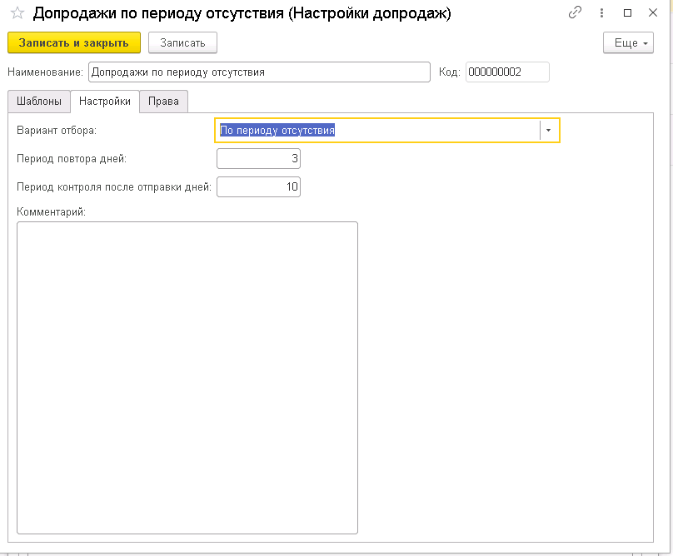
AVTOPILOT.PRO
Автоматические допродажи
Сценарий 1: допродажа по периоду отсутствия
Сценарий подходит для напоминаний о ТО, сезонных работах, повторном визите и возврате клиента в сервис.
Настройки
Как работает
•
Система берет последний визит клиента в филиал.
•
После заданного периода запускает первое сообщение.
•
Затем через заданный период отправляет повторное сообщение.
•
Весь текст берется из шаблонов этой настройки.
Пример сценария:
Через 180 дней после последнего визита пригласить клиента на повторное ТО.
5
Notes:
[Sources]
- Official Avtopilot PRO homepage used as branding direction: https://avtopilot.pro
- User-provided screenshots and source code from the chat were used as the functional basis for this presentation.
[/Sources]

Slide 6
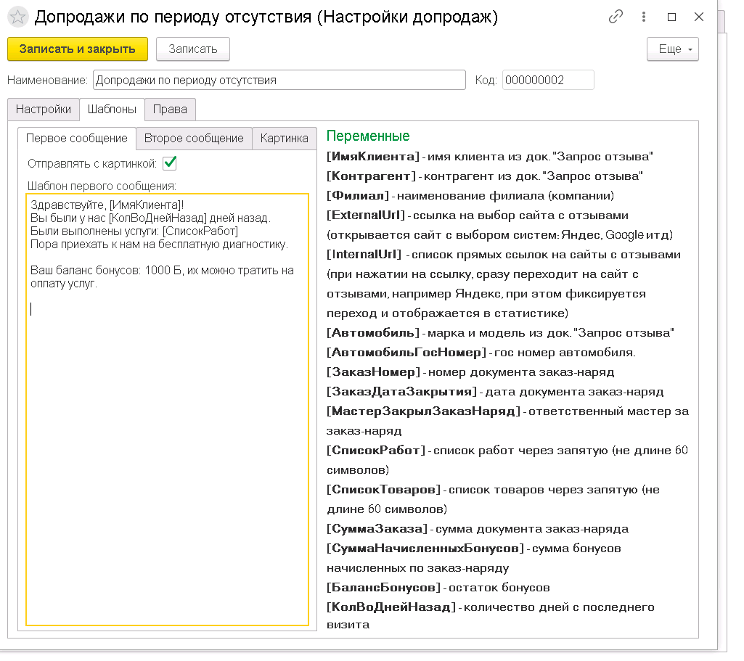
AVTOPILOT.PRO
Автоматические допродажи
Шаблон первого сообщения и автоподстановка
Первое сообщение собирается по шаблону: система подставляет данные клиента, заказа и бонусов.
Первое сообщение
Часто используемые переменные
[ИмяКлиента] [КолВоДнейНазад]
[СписокРабот] [СписокТоваров]
[БалансБонусов] [СуммаЗаказа]
[Автомобиль] [ЗаказНомер]
Пример готового текста
для вашего клиента
«Здравствуйте, Иван!
Вы были у нас 180 дней назад.
Ранее для вашего автомобиля выполнялись работы: замена масла и техническая диагностика.
Рекомендуем пройти ТО повторно. Приезжайте!»
6
Notes:
[Sources]
- Official Avtopilot PRO homepage used as branding direction: https://avtopilot.pro
- User-provided screenshots and source code from the chat were used as the functional basis for this presentation.
[/Sources]

Slide 7
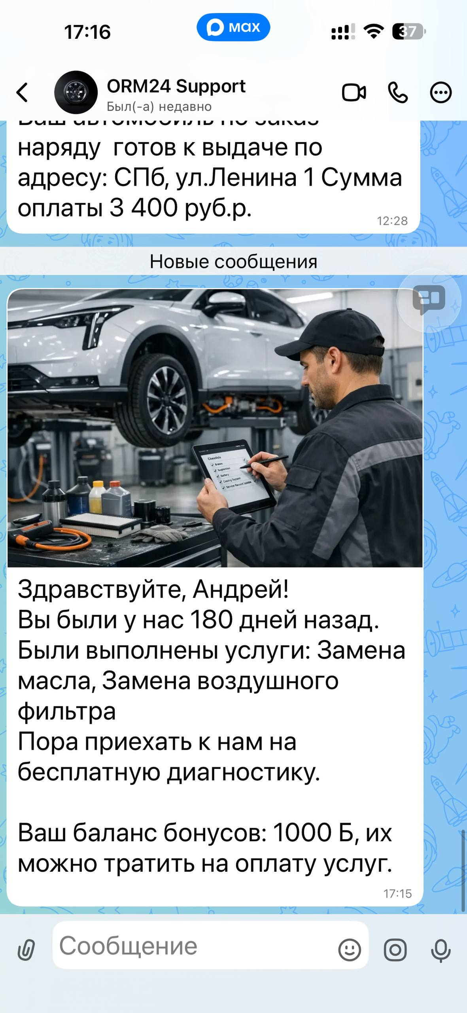
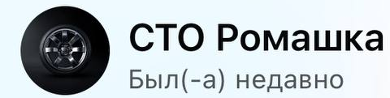
AVTOPILOT.PRO
Автоматические допродажи
Как выглядит сообщение для вашего клиента
Ниже - пример экранного вида допродажи в мессенджере после настройки шаблона и автоматической отправки.
Сообщение клиенту
Что видит клиент
•
Сообщение отправится в тот мессенджер и с того аккаунта, где ранее уже была переписка с клиентом. Если переписки не было, система автоматически выберет доступный мессенджер.
•
Изображение и текст в привычном формате мессенджера.
•
Напоминание о сроке с прошлого визита и бонусах.
Что получает бизнес
Повторное касание без ручной работы сотрудников, при этом сообщение выглядит как аккуратный персональный сервис.
7
Notes:
[Sources]
- Official Avtopilot PRO homepage used as branding direction: https://avtopilot.pro
- User-provided screenshots and source code from the chat were used as the functional basis for this presentation.
[/Sources]

Slide 8
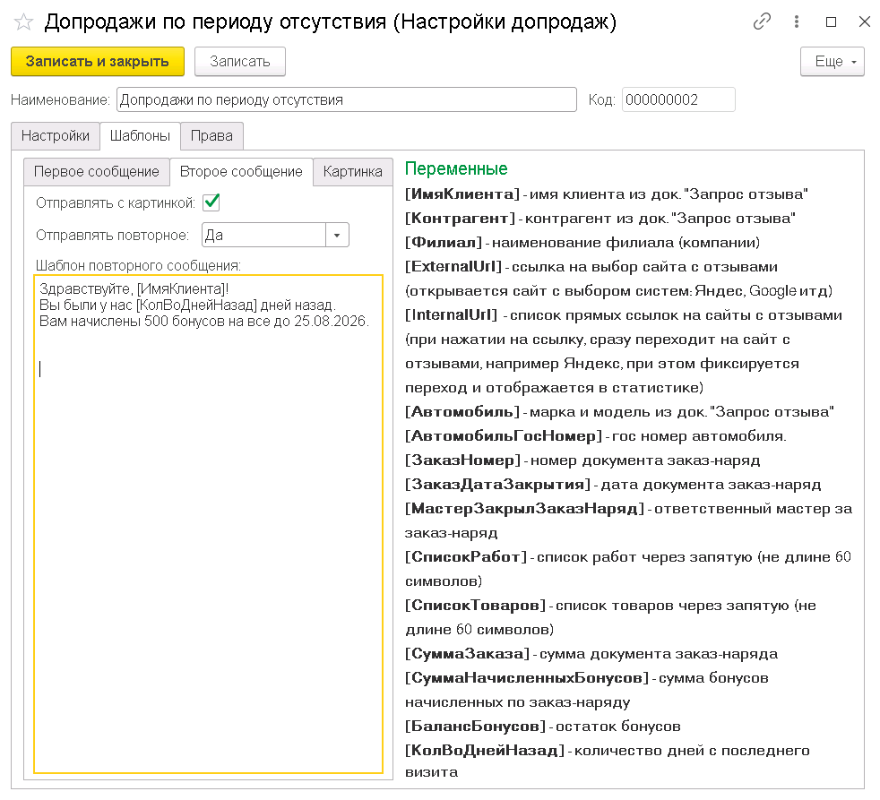
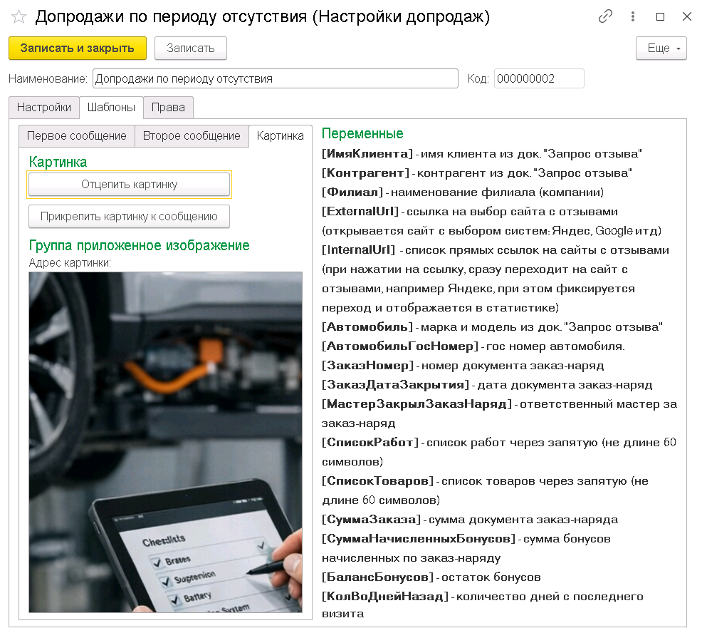
AVTOPILOT.PRO
Автоматические допродажи
Повторное сообщение и отправка с картинкой
Подключается галочкой «Отправлять повторное».
Второе сообщение может дополнительно мотивировать вашего клиента на повторный визит. Например, с помощью акций, предложений, бонусов.
Второе сообщение
Картинка
•
Для первого и повторного сообщения можно выбрать отправку с картинкой.
•
Изображение прикрепляется в карточке настройки.
8
Notes:
[Sources]
- Official Avtopilot PRO homepage used as branding direction: https://avtopilot.pro
- User-provided screenshots and source code from the chat were used as the functional basis for this presentation.
[/Sources]

Slide 9
AVTOPILOT.PRO
Автоматические допродажи
Сценарий 2: по ключевым словам услуг и запчастей
Сценарий запускается, когда в заказе вашего клиента есть совпадение с ключевыми словами из настройки.
Пример логики
Заказ клиента
Что произойдет дальше
Совпадение с
ключевыми словами
•
Система выберет релевантную настройку допродажи.
замена масла
тормозные колодки
›
•
Соберет персональное сообщение по шаблону этой настройки.
фильтр салона
масло
•
Отправит предложение, связанное с выполненными работами или купленными запчастями.
колодки
•
кондиционер
Если заказ подходит под несколько сценариев, будет выбран наиболее приоритетный.
Сценарии по ключевым словам имеют более высокий приоритет, чем общий сценарий по периоду отсутствия - это защищает от дублей.
9
Notes:
[Sources]
- Official Avtopilot PRO homepage used as branding direction: https://avtopilot.pro
- User-provided screenshots and source code from the chat were used as the functional basis for this presentation.
[/Sources]

Slide 10
AVTOPILOT.PRO
Автоматические допродажи
Что важно учитывать при запуске
✓
Только выбранные филиалы
✓
Клиент определяется по телефону
✓
Анализируется последний визит
Автоматическая допродажа работает только в филиалах, где назначена соответствующая настройка.
Система ориентируется на номер получателя внутри конкретного филиала.
Для сценария по периоду отсутствия используется последний заказ клиента в филиале.
✓
Один заказ - один сценарий
✓
История отправок сохраняется
✓
Отправка идет через аккаунт филиала
При совпадении нескольких правил система выбирает один приоритетный вариант без дублей.
Фиксируются дата отправки, дата следующей проверки, статус, аккаунт, текст и телефон.
Сообщение уходит из аккаунта, который привязан к филиалу, а не от общего источника.
10
Notes:
[Sources]
- Official Avtopilot PRO homepage used as branding direction: https://avtopilot.pro
- User-provided screenshots and source code from the chat were used as the functional basis for this presentation.
[/Sources]

Slide 11
AVTOPILOT.PRO
Чек-лист запуска
Автоматические допродажи
Запуск сценария
Старт настройки можно провести быстро: сценарии создаются один раз, после чего рассылка работает автоматически.
Чек-лист запуска
Что получает бизнес
1
Создать или открыть нужные настройки допродаж.
•
Повторные касания без ручной работы;
2
Выбрать вариант отбора: по периоду отсутствия или по ключевым словам.
•
Персональные предложения по данным заказа;
•
Контроль статусов и истории отправок.
3
Заполнить шаблоны первого и повторного сообщения.
4
Прикрепить изображение.
5
Назначить настройки филиалу и сохранить карточку.
Итог
Автоматические допродажи повышают вероятность возврата клиента и превращают сценарии напоминаний/допродаж в персональный, автоматический канал коммуникации.
6
Проверить текст, переменные и дождаться автоматической отправки по расписанию.
11
Notes:
[Sources]
- Official Avtopilot PRO homepage used as branding direction: https://avtopilot.pro
- User-provided screenshots and source code from the chat were used as the functional basis for this presentation.
[/Sources]

